Slide 1
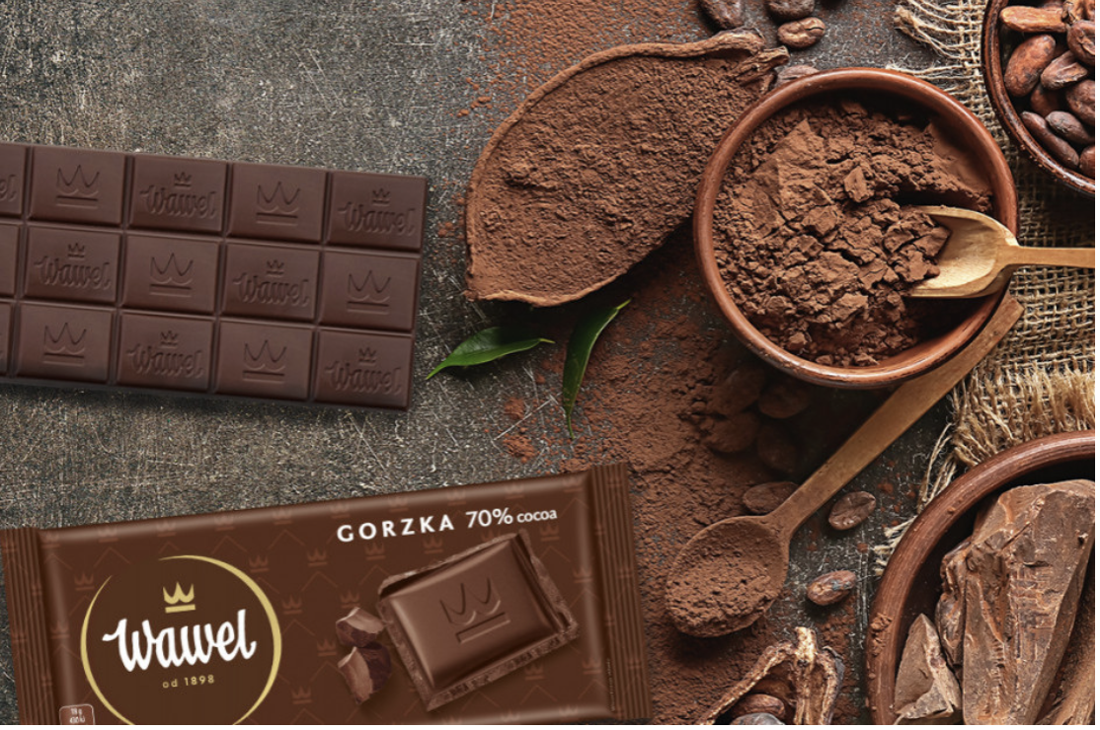
„Wawel na tle branży cukierniczej – analiza 2023”
Rentowność, płynność i pozycja konkurencyjna
Wykonał: Demetriusz
https://www.portalspozywczy.pl/slodycze-przekaski/wiadomosci/wawel-zwiekszyl-przychod-i-zysk-w-iii-kwartale-quot-problemami-sa-ceny-surowcow-i-wojna-na-ukrainie-quot,238462.html

Slide 2
Kluczowe dane finansowe
Wskaźnik | Wartość
Przychody | 689,3 mln zł
Zysk netto | 73,7 mln zł
Aktywa | 853,3 mln zł
Zadłużenie | 126,9 mln zł
Wnioski:
Stabilna pozycja finansowa - niskie zadłużenie (14,9% aktywów)
Dobra rentowność (zysk netto: 10,7% przychodów)
Duży potencjał inwestycyjny (wysoka wartość aktywów)

Slide 3
Porównanie Spółki Wawel z konkurencją (2023)
Wskaźnik | Wawel SA | Colian SA
Przychody (mln zł) | 689,3 | 1 127,4
Marża brutto | 29,4% | 22,1%
Marża operacyjna (EBIT) | 11,26% | 6,3%
Marża netto | 10,7% | 4,8%
Zadłużenie (D/A) | 14,9% | 38,2%
Płynność bieżąca | 4,80 | 1,45
ROE | 10,15% | 8,2%

Slide 4
Kluczowe wnioski:
Przewagi Spółki Wawel:
Lider marżowości: Wszystkie marże (brutto, operacyjna i netto) znacząco powyżej konkurencji i średniej branżowej.
Najniższe zadłużenie (14,9% vs 38,2% Colian) – większa stabilność finansowa.
Nadpłynność (4,80) – brak ryzyka wypłacalności, ale możliwa nieefektywność kapitału.
Słabsze strony vs konkurencja:
Mniejsza skala niż Colian (przychody 689 vs 1 127 mln zł).
Podobieństwa:
Wszystkie spółki utrzymują ROE na poziomie ~8-10%.
Wyższe marże spółki Wawel rekompensują mniejszą skalę działalności.

Slide 5
Rekomendacje
Inwestycje w marketing – zwiększenie udziału w rynku.
Optymalizacja zapasów – poprawa rotacji aktywów.
Dywidenda – wykorzystanie nadwyżki gotówki (wskaźnik płynności 4,80).
Podsumowanie:
Wawel to stabilny lider branży o wysokiej rentowności, ale z potencjałem do poprawy efektywności kapitału

Slide 6
Źródła: Wawel SA: Raport roczny 2023
Colian SA: Sprawozdanie finansowe 2023 (GPW)

